Slide 1
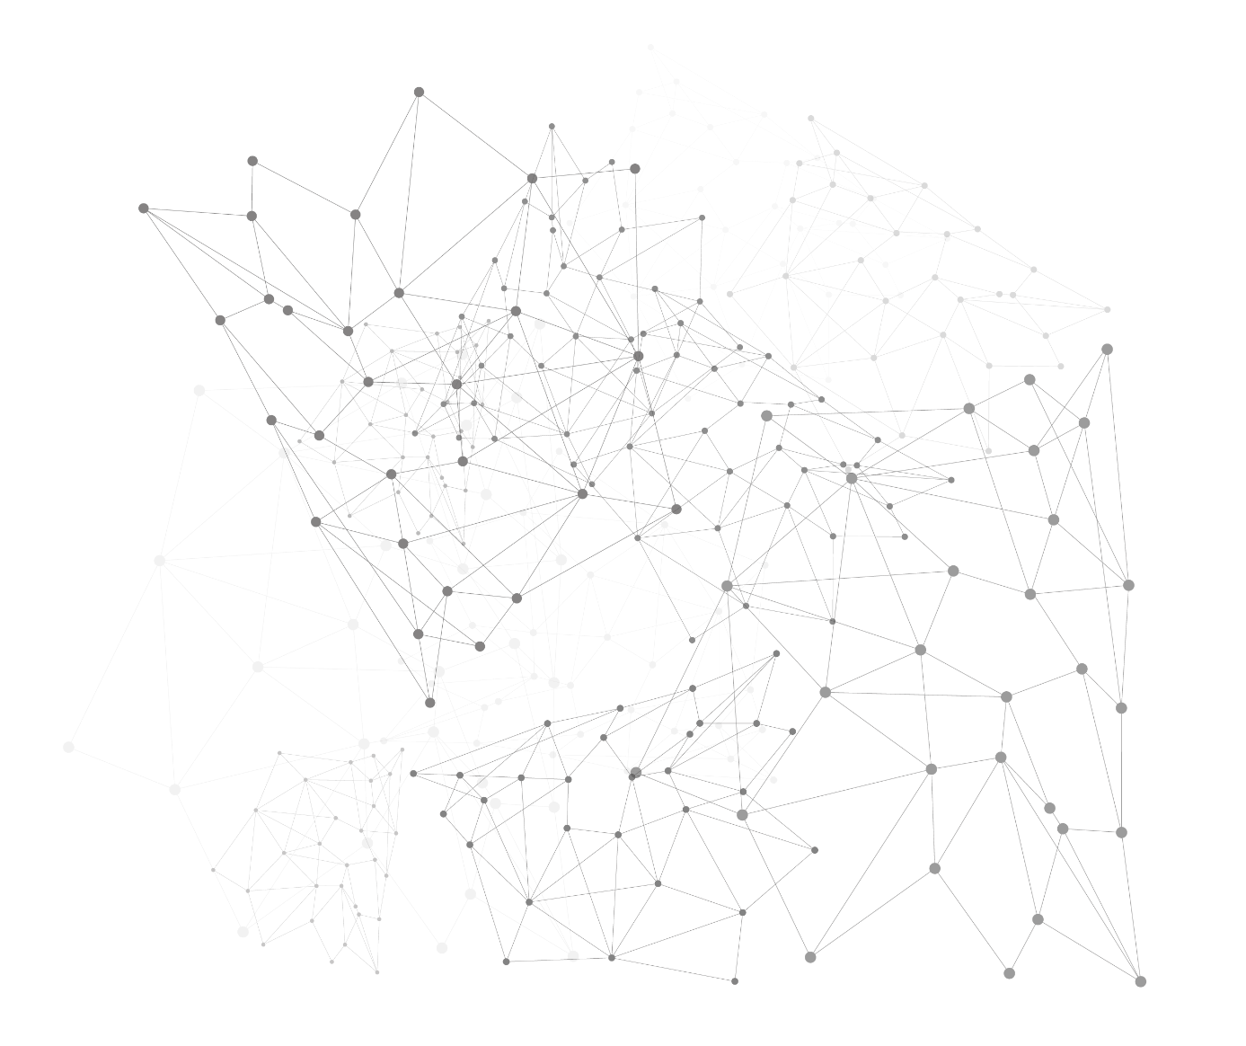
A la découverte de l’ESS !
Avec le soutien de :
Notes:
Le Quizz ESS fonctionne avec des cartons de couleurs. Pour chaque questions, des coches de couleurs sont proposées. Chaque participant doit être muni de 5 cartons correspondants aux couleurs des coches. A chaque questions les utilisateurs doivent lever les cartons dont les couleurs correspondent aux réponses qu’ils souhaitent proposer. L’animateur peut donc adapter son argumentation en fonction des couleurs dominantes.

Slide 2
À la découverte de l’ESS…
L’ESS c’est bien mais c’est marginal …
Le quoi ?
L’ESS s’est bien joli mais ça n’existe pas sur notre territoire…
L’ESS ce n’est pas vraiment de l’économie c’est du social non ?
Et si on vous en disait plus?

Slide 3
1) Vidéo de présentation de l’ESS

Slide 5
2) Quizz à la découverte de l’ESS

Slide 6
ESS, ça veut dire ?
1/13
Equipe Super Sociale
Economie Sociale et Solidaire
Entrepreneurs Souples et Sveltes
Notes:
L’économie « traditionnelle » est l’ensemble des activités de production et de distribution des richesses dans une société
On entend par activité de production : la production agricole soit le secteur primaire, la production de biens soit le secteur secondaire et la production de services soit le secteur tertiaire)
Dans l’économie traditionnelle 3 grandes catégories d’agents économiques se partagent les richesses créées :
les travailleurs, c’est-à-dire les personnes qui participent à l’activité de production par le biais de leur travail => salaire
les actionnaires, qui participent à l’activité de production en apportant des fonds => dividendes
l’État (pris au sens large), qui participe (souvent indirectement) à l’activité de production en fournissant des services publics => impôts
L’économie sociale et solidaire (ESS) a une autre vision, c’est une « AUTRE MANIÈRE D’ENTREPRENDRE ». Il s’agit aussi d’une économie mais une économie dont la finalité, les acteurs et le fonctionnement sera différent.
Alors quel est-il exactement?

Slide 7
Lesquelles de ces structures peuvent faire partie de l'ESS ?
2/13
Les associations
Les coopératives
Les mutuelles
Les entreprises
Notes:
Les associations, coopératives et mutuelles font systématiquement partie de l’ESS.
Les entreprises dites classiques peuvent en faire partie en obtenant l'agrément entreprise solidaire d'utilité sociale (ESUS). Cet agrément permet de labelliser les entreprises les plus exigeantes socialement.

Slide 8
Quel est le but de l'ESS ?
3/13
Obtenir un maximum de financement public
Surtout ne réaliser aucun bénéfice
Faire des bénéfices pour pouvoir partir en voyage (mais humanitaire)
Répondre à un intérêt général, un besoin d’utilité sociale
Changer le monde
Notes:
Toutes les entreprises de l’ESS profitent à un grand nombre de personnes, répondent à un intérêt général (but non lucratif, pas ouvert à un cercle restreint), certaines à un besoin d’utilité sociale :
un soutien à des personnes en situation de fragilité : des salariés, des usagers, des clients, des membres ou des bénéficiaires de cette entreprise.
une contribution à la lutte contre les exclusions et les inégalités, à l'éducation à la citoyenneté, à la préservation et au développement du lien social ou au maintien et au renforcement de la cohésion territoriale.
un apport au développement durable, à la transition énergétique ou à la solidarité internationale
Le financement public est en partie possible mais n’est pas un but.
Les bénéfices sont souhaitables pour assurer la pérennité de l’entreprise, son développement et les emplois. Le profit individuel est cependant proscrit et les résultats sont réinvestis en vu du développement de l’activité, de l’amélioration des conditions de travail etc.
Changer le monde… on vous laisse débattre !

Slide 9
Lesquelles de ces propositions sont des principes de l'ESS ?
4/13
Pas vu, Pas pris
1 personne = 1 voix (gouvernance démocratique)
L’ancrage territorial
l’Humain au cœur du projet
Une délocalisation encouragée
Notes:
et oui l’ESS se définit par la mise en pratique quotidienne de certains principes :
la gouvernance démocratique (1 personne = 1 voix)
La gestion est démocratique : élection des dirigeants, une personne une voix (et non une action une voix), mise en place d'instances collectives de décision,
l’ancrage territorial
La contribution au maintien et au renforcement de la cohésion territoriale est reconnue d’utilité sociale par la loi ESS.
Comment s’ancre t-on ou œuvre t-on pour le territoire ? Quelques exemples…
En étant force de proposition ou pilote de projets apportant une valeur ajoutée au territoire (ex : faire découvrir l’identité paysagère)
En participant à des initiatives locales (ex :action de protection de l’environnement)
En faisant ensemble, avec des partenaires, associations, acteurs locaux (ex : mettre en avant les actions d’une association lors d’une opération de communication)
En répondant à un besoin du territoire (ex : promouvoir les circuits courts et les producteurs locaux contribuant au développement économique du territoire)
L’humain au cœur du projet
Les hommes et les femmes sont au cœur de l'économie et en constituent la finalité : la personne et l'objet social priment sur le capital,
NB : si les deux diapos suivantes ne sont pas présentée on peut ajouter ces points :
la gestion responsable (bénéfices majoritairement réinjectés pour le développement du projet) => La répartition des profits est très règlementée : constitution de fonds propres impartageables, la majeure partie des excédents est non redistribuable,
Toutes les parties prenantes aux réalisations de l'entreprise sont informées et participent indépendamment de leur apport en capital
et un but poursuivi autre que le simple partage des bénéfices.

Slide 10
Lesquelles de ces propositions sont des principes de l'ESS (suite) ?
5/13
Le principe de gratuité est primordial en ESS il n’est donc pas utile d’avoir de compte bancaire
Les bénéfices sont majoritairement consacrés au développement de l'activité
Les réserves obligatoires constituées pour la pérennité de la structure ne peuvent pas être distribuées
En cas de liquidation ou de dissolution, l'ensemble de l'actif est redistribué à une autre structure de l'ESS.
En cas de liquidation ou de dissolution, l'ensemble de l'actif est redistribué aux membres de la structure
Notes:
DIAPO EN PLUS SI BESOIN POUR LES PROS DE L’ESS ☺
la gestion responsable (bénéfices majoritairement réinjectés pour le développement du projet)
La répartition des profits est très règlementée : constitution de fonds propres impartageables, la majeure partie des excédents est non redistribuable,
et un but poursuivi autre que le simple partage des bénéfices.

Slide 11
Comment les décisions sont-elles prises?
6/13
Chacun,e participe à la prise de décision en fonction de son apport en capital
Un groupe est désigné par les actionnaires pour prendre les décisions pour les 5 prochaines années, c'est pour cela que l'on parle de démocratie
Seuls les hommes ont un droit de vote, d'où l'expression 1 homme = 1 voix
Toutes les parties prenantes aux réalisations de l'entreprise sont informées et participent indépendamment de leur apport en capital
Notes:
DIAPO EN PLUS SI BESOIN POUR LES PROS DE L’ESS ☺

Slide 12
L’ESS, ça regroupe qui ?
7/13
Des bénévoles, des sociétaires
Des entrepreneur.e.s
Des hippies avec des sarouels et des dreads
Des salarié.e.s
Notes:
Des bénévoles
Des entrepreneurs c’est-à-dire toute personne porteuse de projet ou dirigeant d’entreprise souhaitant développer son activité dans la vision de l’ESS
Des salariés
Toute personne, hippie, avec ou sans sarouels et dreads est la bienvenue dans l’ESS, mais ce n’est pas un principe de base ! Les cravates et chaussures vernies sont également acceptées si elles répondent au critère établis par la loi ESS.
On pourra aussi remarquer que c’est un secteur où les femmes sont fortement représentées
+ Parler du principe de double-qualité !!!

Slide 13
Combien l’ESS représente-t-elle d’emplois salariés ?
8/13
En France :
Dans le Pays d’Auray :
3 %
10%
21%
8 %
9%
14%
Notes:
Idée reçue n°1 : "L’Economie sociale et solidaire est marginale » => FAUX
L’économie sociale et solidaire est un secteur dynamique, qui génère 100 000 emplois sont chaque année. Entre 2006 et 2008 le taux de croissance de l’emploi au sein des structures de l’ESS est de 2,4% en moyenne contre 1,8% pour le secteur privé. En 2010, il enregistrait encore une progression de 2% quand le secteur privé ajoutait un repli de 0,7%.
- Source : Panorama 2010 de l’économie sociale et solidaire, CNCRES, Economie sociale : bilan de l’emploi en 2011 | Bilan national et bilan dans les régions.

Slide 14
Combien l’ESS compte-t-elle de structures ?
9/13
En France :
Dans le Pays d’Auray :
221 325
500 022
C’est quoi déjà ESS ?
8%
349
592
Notes:
France : réponse orange => 221 325 (2015)
Pays Auray => 349 structures soit 8% dont + 300 sur AQTA et 34 sur Belle-Ile-en-Mer => 11ème pays breton dans le poids de l’économie (2018)
Ses particularités en matière d’ESS :
- Le statut associatif est très majoritairement représenté puisqu’il regroupe plus de 82% des emplois en ESS (contre 73% en moyenne régionale). Le poids du statut coopératif dans l’emploi représente lui, près de 17% et celui du statut mutualiste représente 1% de l’emploi,
- L’action sociale est très représentée au sein du Pays d’Auray puisqu’elle regroupe 42% des emplois en ESS (contre 32% en Bretagne),
- Une croissance de l’emploi en ESS trois fois plus important que la moyenne régionale : + 15 % entre 2011 et 2016. Ces progressions touchent notamment aux secteurs suivants : l’accueil de jeunes enfants, le commerce, l’hébergement de personnes âgées, l’animation ou encore le spectacle vivant.

Slide 15
Lesquelles de ces activités peuvent faire partie de l’ESS ?
10/13
L’aide à domicile
Le développement de la culture bretonne
La vente de vêtements
La vente d’essence
Notes:
L’ensemble de ces activités PEUVENT faire partie de l’ESS. L’ESS n’est pas un métier ou un secteur d’activité spécifique mais une façon d’entreprendre. Nous pouvons donc exercer tous les métiers dans l’ESS : ce qui compte ce sont les principes mis en place au quotidien dans l’organisation de la structure : comment sont prises les décisions, à qui profite l’activité, comment les bénéfices sont gérés, quel est le but, l’utilité sociale, comment les relations avec les parties prenantes sont gérées, etc.
Néanmoins, une organisation de l’ESS doit forcément avoir une activité conforme aux bonnes mœurs du Pays (ex : vente d’armes), elle ne doit pas profiter qu’à un cercle restreint.

Slide 16
Lesquelles de ces activités peuvent faire partie de l’ESS ?
11/13
La couverture santé
L’éducation à l’environnement
La pratique d’un sport
Les transports en communs
Notes:
IDEM précédent

Slide 17
Lesquels de ces métiers peuvent faire partie de l’ESS ?
12/13
Un.e souffleur.se de verre
Un.e toiletteur.se pour chien
Un.e coordinateur.trice d’association
Un.e avocat.e
Notes:
IDEM réponses précédents : l’ESS ce n’est pas un métier mais une façon d’entreprendre.
+ Sauf pour les professions libérales mais un avocat peut travailler dans une association.

Slide 18
A qui profite les activités des structures ESS ?
13/13
Une bande de copains
Un groupe d’actionnaires
Un public fragile
Un maximum de monde
Notes:
Réponse jaune : un maximum de monde.
L’un des grand principes de l’ESS repose sur « la libre adhésion » : chacun est libre d’adhérer et d’intégrer une structure de l’ESS : adhérent mutualiste, sociétaire coopératif ou mutualiste, etc.
Un des autres principes repose sur le principe de double qualité : je peux être salarié ET associé/adhérent/administrateurs/dirigeants élus ou je peux aussi être bénéficiaire/ usager ET associé/adhérent/administrateurs/dirigeants élus => l’enjeu est de prendre en compte l’ensemble des parties prenantes dans les prises de décisions.
Ces principes sont les garants d’une ouverture de ces structures à tous.
Le but des structures de l’ESS est aussi de répondre à un intérêt général et donc ne peut seulement répondre aux besoins d’une groupe restreint.

Slide 19
4) Quelques exemples

Slide 20
Mettre ici des photos/logos d’acteurs locaux ESS

Slide 21
3) Présentation du PEPS

Slide 22
L’Economie Sociale et Solidaire
L’Economie Sociale et Solidaire regroupe : associations,
coopératives,
mutuelles,
fondations,
sociétés commerciales ESS.
Elle se définit aussi par la mise en pratique quotidienne de certains principes :
la gouvernance démocratique (1 personne = 1 voix),
l’ancrage territorial,
la gestion responsable (bénéfices majoritairement réinjectés pour le développement du projet)
le but poursuivi autre que le simple partage des bénéfices.

Slide 23
Le PEPS : Pôle de développement de l’Economie Positive Sociale et Solidaire
Une association née en Janvier 2018
Une mission de développement de l’Economie Sociale et Solidaire sur le Pays d’Auray
Un réseau d’acteurs ESS : 27 adhérents dont 20 personnes morales et 7 personnes physiques
En chiffres :
19 administrateurs/trices
1 coordinatrice,
2 lieux de permanences
3 groupes de travail
Notes:
Personne physiques = citoyens et porteurs de projet
Personnes morales = 90% d’associations, 5% d’entreprises positives et 5% de mutuelle
Et en plus de ces acteurs, le PEPS travaille au quotidien avec le territoire : une cinquantaine de rencontre en 7 mois pour de l’interconnaissance et/ou des projets communs.
Il a vocation à assurer une veille sur les structures ESS locales et de réfléchir à des réponses à leurs besoins ou à porter leur voix.

Slide 24
Les missions socles du PEPS
1) Développer l’emploi et l’entreprenariat
2) Conduire des projets collectifs entre structures ESS
et acteurs du territoire
3) Développer une culture ESS

Slide 25
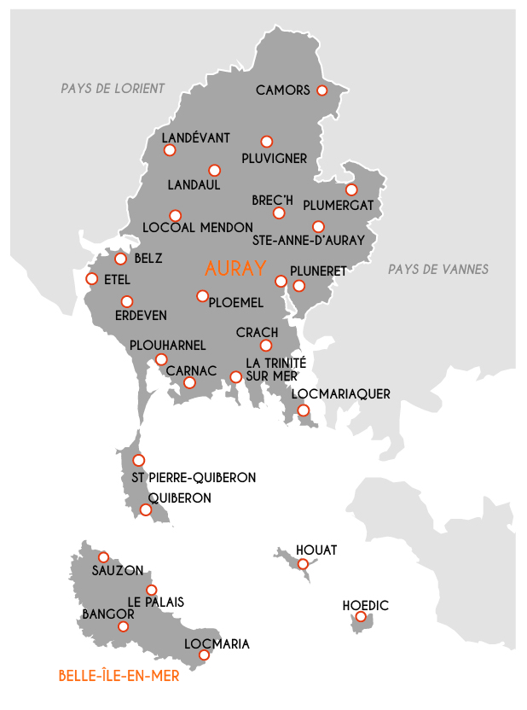
Le Pays d’Auray : notre territoire d’action :
11ème
pays pour le poids de l’ESS dans l’économie
établissements relevant de l’ESS
Salariés travaillant dans l’ESS
349
3 038
Ses particularités en matière d’ESS :
Un statut associatif majoritaire
L’action sociale très représentée
Une croissance de l’emploi 3 fois plus élevée que la moyenne régionale
+ Un réseau breton de pôles ESS
Notes:
Ses particularités en matière d’ESS :
- Le statut associatif est très majoritairement représenté puisqu’il regroupe plus de 82% des emplois en ESS (contre 73% en moyenne régionale). Le poids du statut coopératif dans l’emploi représente lui, près de 17% et celui du statut mutualiste représente 1% de l’emploi,
- L’action sociale est très représentée au sein du Pays d’Auray puisqu’elle regroupe 42% des emplois en ESS (contre 32% en Bretagne),
- Une croissance de l’emploi en ESS trois fois plus important que la moyenne régionale : + 15 % entre 2011 et 2016. Ces progressions touchent notamment aux secteurs suivants : l’accueil de jeunes enfants, le commerce, l’hébergement de personnes âgées, l’animation ou encore le spectacle vivant.

